Slide 1
Návrhové vzory II
Matěj Růža a Vladimír Skřivánek

Slide 2
Skrývaní implementace
Zástupce (Proxy)
Příkaz (Command)
Iterátor (Iterator)
Stav (State)
Šablonová metoda (Template Method)

Slide 3
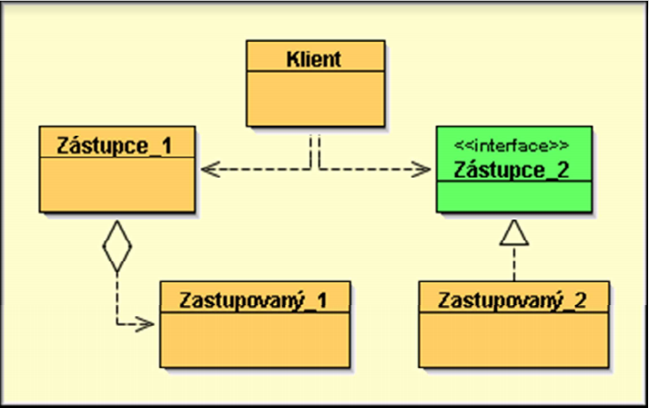
Zástupce (Proxy)
Obaluje zastupovaný objekt a zprostředkovává komunikaci programu s objektem
Odkaz je většinou atributem zástupce, kterému jsou předány požadavky a obdržené výsledky jsou předány žadateli
V případě ochranného zástupce lze při menších požadavcích na ochranu "skrýt" zastupovaný objekt za rozhraní

Slide 4
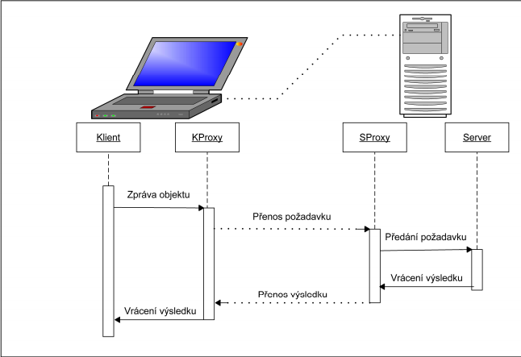
Vzdálený zástupce (Remote proxy)
Zastupuje objekt umístěný jinde
Zprostředkovává komunikaci mezi zastupovaným objektem a objekty z okolí
Jeho úkolem je zapouzdřit a skrýt detaily komunikace
Klienti komunikují jako by byl zastupovaný objekt místní a nemusí poznat kdy je objekt zastupován a kdy ne
Musí být připraven na selhání komunikace a schopen vyhodit výjimku

Slide 5
Ochranný zástupce (Protection proxy)
Umožňuje zatajit skutečný typ zastupovaného objektu
Definuje pouze metody, které má objekt umět
Může doplnit kontrolu přístupových práv
Implementace:
Skrýt třídu za rozhraní - použitelné když chceme rozhraní pouze zjednodušit
Vytvořit zástupce - objekt, který bude obsahovat odkaz na zastupovaný objekt, kterému dá zprávy a přebere odpovědi -> pro ochranu před možným útokem

Slide 6
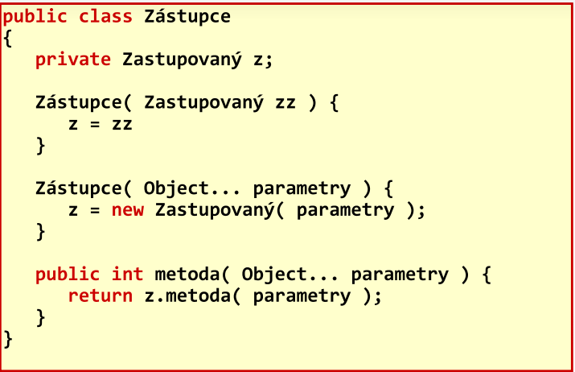
Ukázka kódu

Slide 7
Virtuální zástupce (Virtual proxy)
Pro vytvoření drahého objektu, který nepotřebuje od začátku celý
Vytvoří zastupovaný objekt až když je potřeba
Do skutečného vytvoření může:
Nahrazovat volání metod objektu voláním vlastních metod
Připravit a uchovat seznam konfiguračních parametrů, které se použijí v okamžiku skutečného vytvoření objektu

Slide 8
Chytrý odkaz (Smart reference)
Umožňuje doplnit komunikaci s objektem o další akce
Kontrola přístupových práv k objektu
Evidence požadavků na služby objektu
Zamčení objektu při zápisu
Umožňuje zefektivnit práci s objektem
Při první žádosti o objekt se objekt nevytvoří, ale zavede se do paměti dříve vytvořený objekt z vnější paměti
Udržuje spojení s databází ještě chvíli po poslední žádosti
Virtuální zástupce je druh chytrého odkazu
Musí vědět na co stačí sám a kdy musí objekt skutečně vytvořit

Slide 9
Další druhy zástupce
Modifikační zástupce (Copy-on-write proxy)
Opožděné kopírování objektů až při jejich modifikaci
Synchronizační zástupce (Synchronization proxy)
Transparentní synchronizace vláken při přístupu k objektu

Slide 10
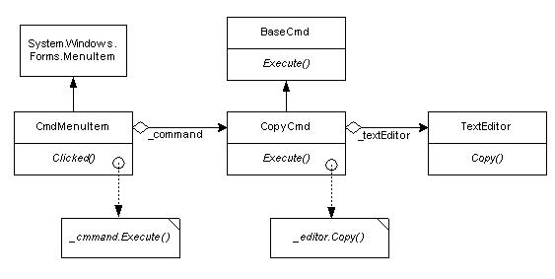
Příkaz (Command)
Zabalí metodu do objektu, aby s ní šlo pracovat jako s objektem
To umožňuje dynamickou výměnu metod za běhu programu a přizpůsobení programu na požadavky
Odděluje objekt s akcí od objektu, co ji vykonává
Definujeme rozhraní specifikující charakteristiku požadovaných metod

Slide 11
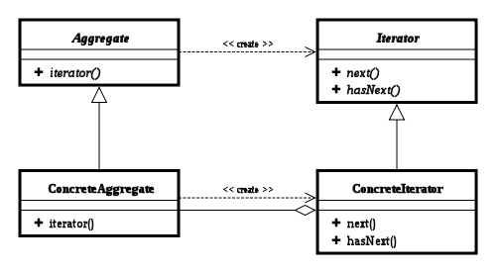
Iterátor (Iterator)
Zprostředkuje jednoduchý a přehledný způsob sekvenčního přístupu k objektům uloženým v nějaké složité struktuře (většinou v kontejneru), přičemž implementace této struktury zůstane klientovi skryta.
Instance, které ukládáme do kontejneru, neodkládáme jako do popelnice - budeme je chtít v budoucnu použít
Potřebujeme mít možnost se kdykoliv dostat k uloženým datům, aniž by kontejner byl nucen cokoliv prozradit o své implementaci

Slide 12
Druhy
Sekvenční (externí) iterátor
Na požádání předává externímu žadateli jednotlivé uložené objekty
Vlastní akci iniciuje a zabezpečuje klient
Dávkový (interní) iterátor
Převezme od klienta filtr specifikující ošetřované prvky a příkaz, který se má na každý ošetřovaný prvek aplikovat
Sám prochází prvky a na ty, které projdou filtrem, aplikuje obdržený příkaz

Slide 13
Princip externího iterátoru
Kontejner definuje speciální třídu – iterátor, jejíž instance ví, jak jsou svěřená data uložena
Tomu, kdo chce pracovat s uloženými daty vrátí kontejner na požádání instanci iterátoru, jenž mu přístup k uloženým datům zprostředkuje
Instance iterátoru na požádání vrátí odkaz na další z instancí uložených v kontejneru
Až iterátor všechna data vyčerpá, oznámí, že už další nejsou Tazatel se tak dostane ke všem uloženým datům, aniž by se dozvěděl, jak jsou vlastně uložena

Slide 14
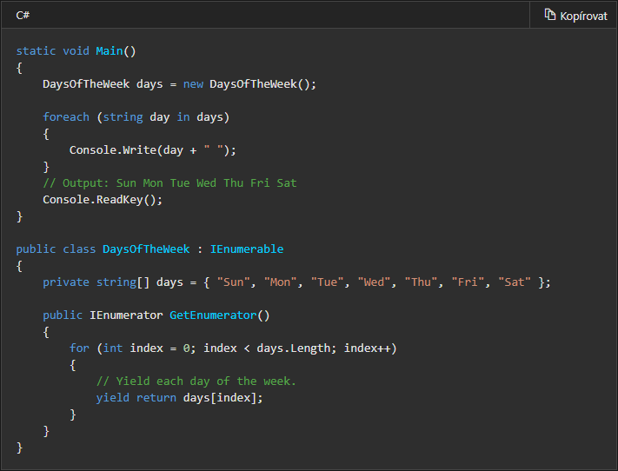
Implementace

Slide 15
Rozhodnutí při definici iterátoru
Kdo řídí iteraci: klient * kontejner (externí interní)
Externí iterátor je tvárnější (lze např. porovnat 2 kolekce), interní iterátor umožňuje zabezpečit větší robustnost
Míru robustnosti iterátoru
Jak citlivý bude na změnu struktury kontejneru v průběhu iterace
Jakou množinu operací bude poskytovat
Viz Enumeration * Iterator * ListIterator

Slide 16
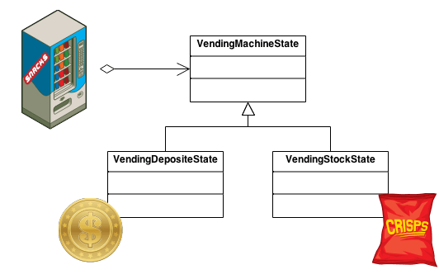
Stav(State)
Řeší chování objektů v různých stavech zavedením vnitřního stavu
Objekt se rozdělí na stav metody závislé na stavu a na ty nezávislé
Pro každý stav je nutno zavést samostatnou třídu implementující dané rozhraní

Slide 17
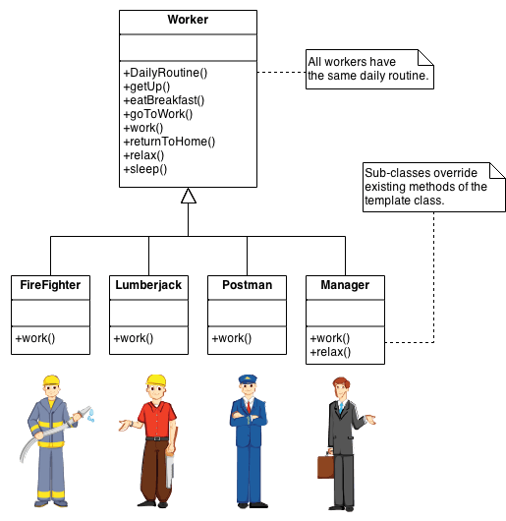
Šablonová metoda(Template Method)
Definuje metodu obsahující kostru algoritmu
Některé kroky algoritmu však nejsou hned známy a definují je až potomci se šablonovou metodou
Umožňuje podtřídám měnit části algoritmu bez
změny samotného algoritmu

Slide 18
Optimalizace rozhraní
Fasáda (Facade)
Adaptér(Adapter)
Strom(Composite)

Slide 19
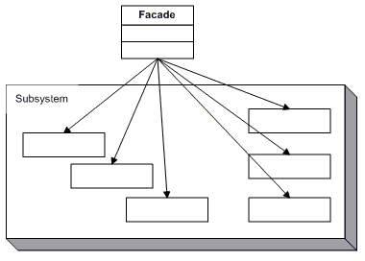
Fasáda
Nahrazuje jak nahradit jednotlivé rozhraní do jednoho uceleného
Definuje tak vyšší rozhraní, které usnadňuje práci s jednotlivými třídami
Výhody:
Redukce objektů a komunikace mezi nimi
Zmenšuje počet závislostí
Možnosti implementace:
Rozhraní nebo abstraktní třída s potomky
Konfigurovatelná třída
Samostatná třída s nejčastějšími metodamy

Slide 20
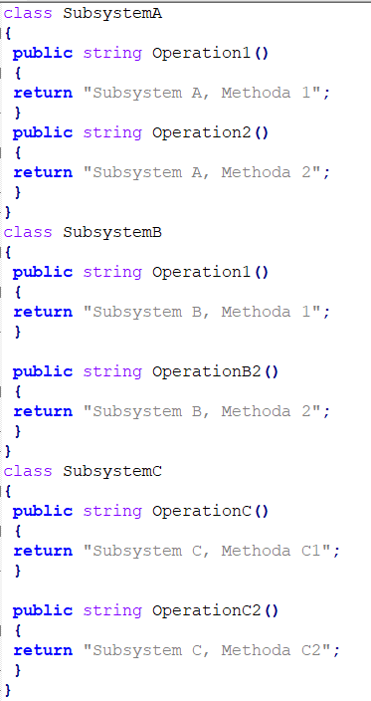
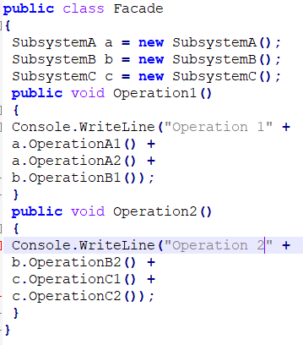

Slide 21
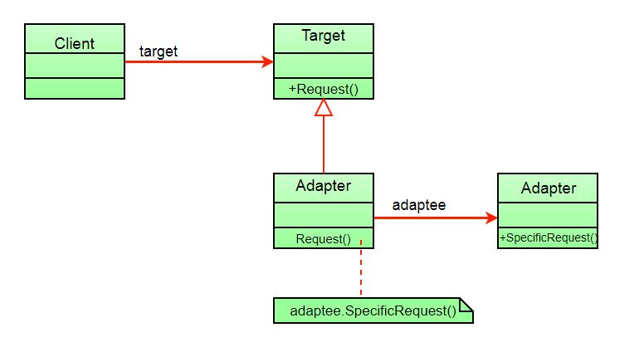
Adaptér
Používáme když nám rozhrání třídy nevyhovujeme a chceme ho nahradit jiným
Mezi požadovanou třídu a uživatele vložíme adaptér, který konvertuje rozhraní na námi požadovaný
Zabezpečuje spolupráci tříd a
usnadňuje implementaci nových
fa

Slide 22
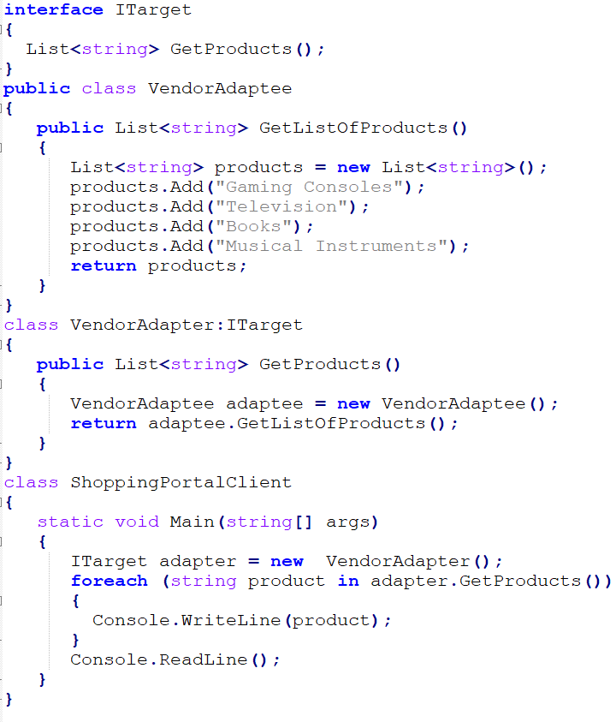

Slide 23

Strom
Řeší, jak uspořádat objekty jednoduché a z nich složené objekty
Většinou tvoří strukturu stromu
Uživatel může se složitými i jednoduchými objekty pracovat stejně
Použití
Adresářová struktura
Implementace složitých stromových struktur

Slide 24
